Slide 1



スマホ・パソコン教室 ９月度
スマホ・パソコン教室 ９月度
２０２5年 9月17日（水）

Slide 2

公式ライン ICT教室 を始めました。

Slide 3
学園南地区社会福祉協議会 学園南ICT部会
パソコン教室 毎月第３水曜 at集会室
★まず、今月の資料をICT教室サイトからダウンロードしよう！
１部（13:30～14:30)
ワンポイントレッスン
ライン復習
スマホのみの方は
ここまでです。
２部（14:30～14:45)
最新トピックス紹介
休憩（14:45～15:00)
３部（15:00～16:00)
課題演習

Slide 4

Windows/スマホ編 本日の作業
今月はラインもろもろ復習！がテーマです。
ゴール：
ラインでニュース記事を送る

Slide 5

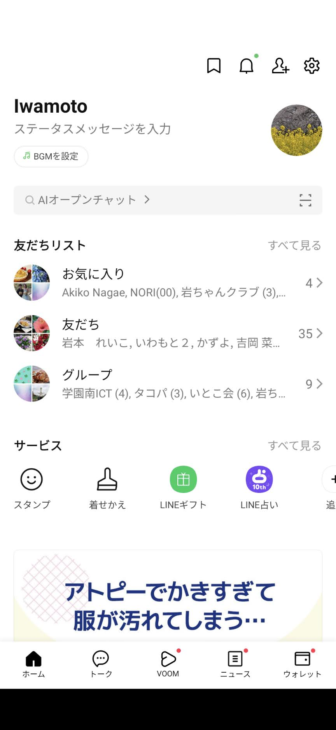
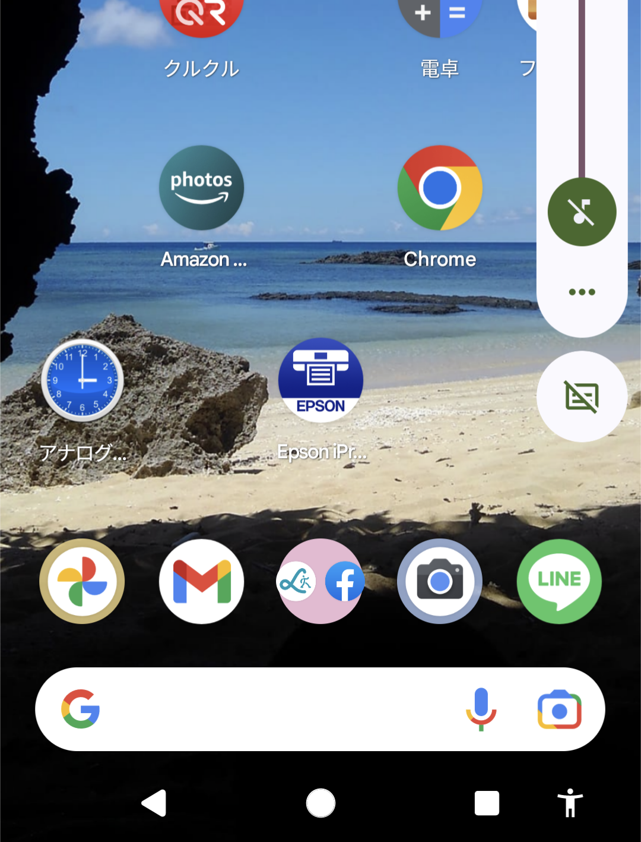
トーク機能を使ってニュース記事を送る
メニュー
今回はNHKニュースから
スマホ画面からラインをタップする。
動作モード

Slide 6
１．NHKニュース・防災アプリのニュースから
送りたい記事のスクショをとる
→ スクショは写真と同じなので
いままでと同じく、ラインで写真を送る手順で
送れる

Slide 7
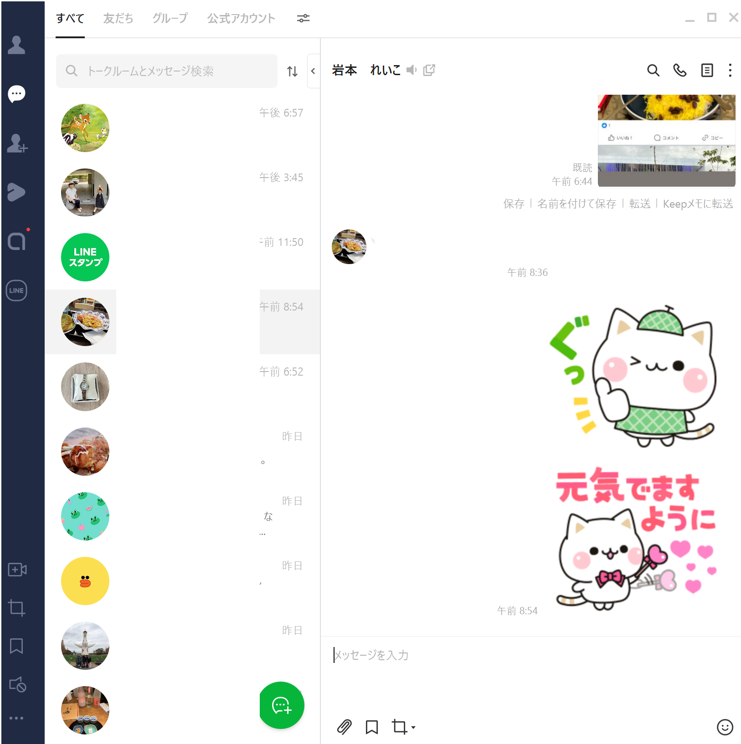
トーク機能で
スクショを送る
スクショ
（スクリーンショット）
今回はニュースのスクショ
を送る
ほかにもやり方はありますが
今日はここまで

Slide 8

ラインもろもろ
質問コーナー

Slide 9
今日はここまで

